Slide 1
PARAZITISMUS
Parazitismus jako ekologický pojem
Paraziti jako přirozená součást nejrůznějších typů ekosystémů

Slide 2
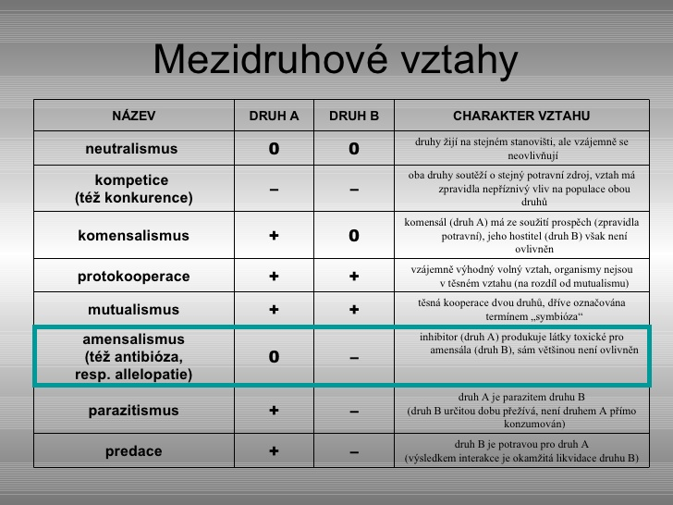

Slide 3
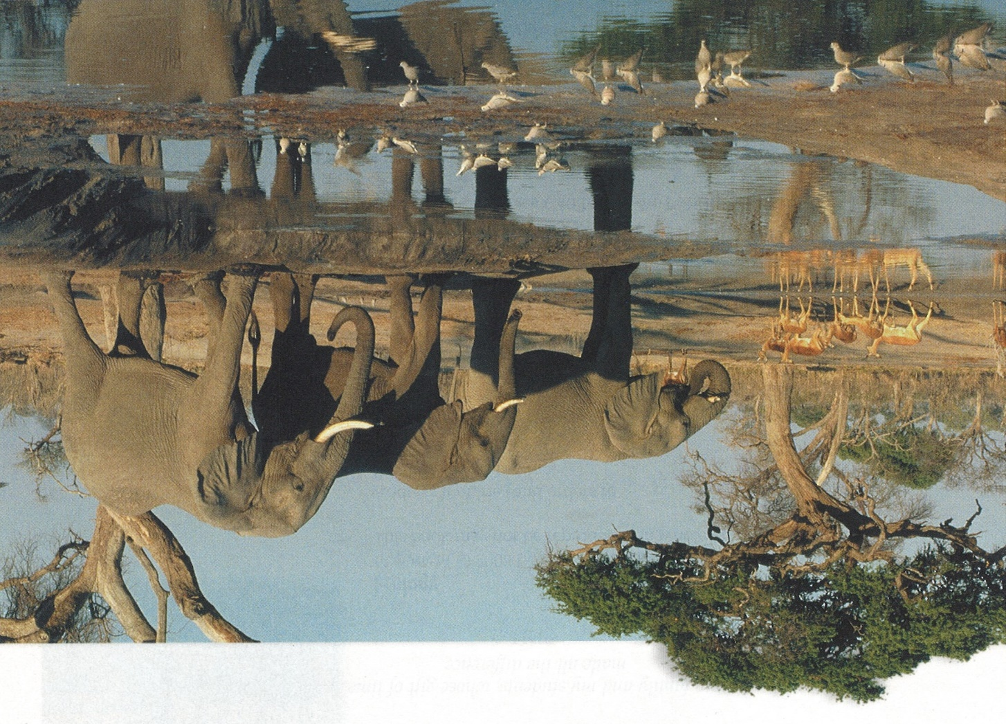
Za Zemi jsou čtyři typy prostředí:
Voda
Půda
Vzduch
Organismy

Slide 5
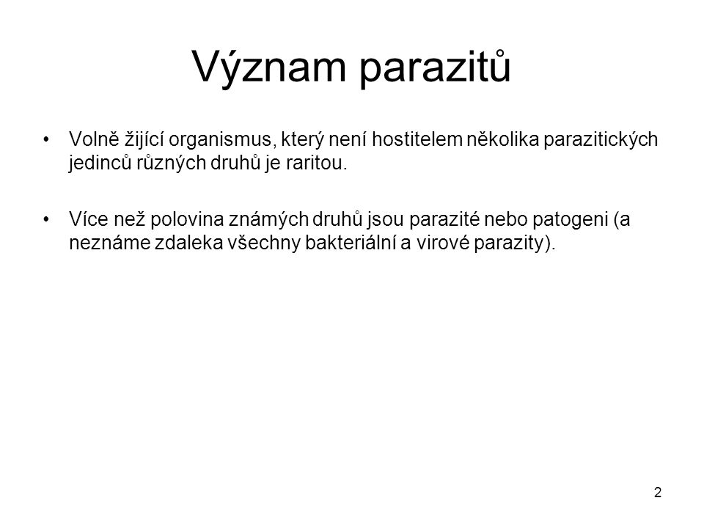

Slide 6
Diverzita cizopasníků
1 volně žijící druh – 1 druh cizopasníka – polovina biosféry paraziti
Parazitismus – velmi rozšířený biologický jev úspěšná životní strategie

Slide 7
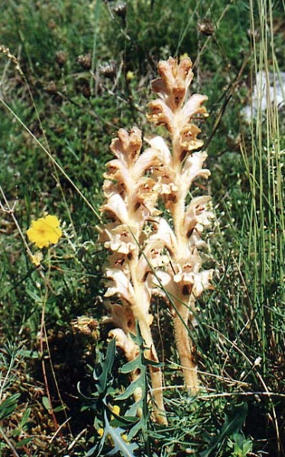
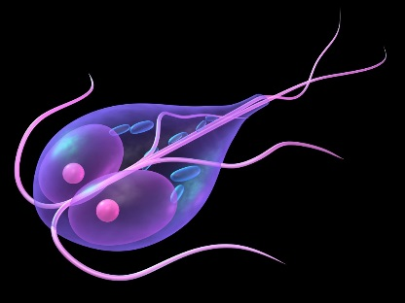
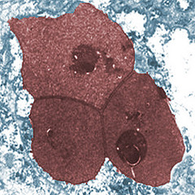
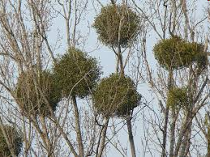
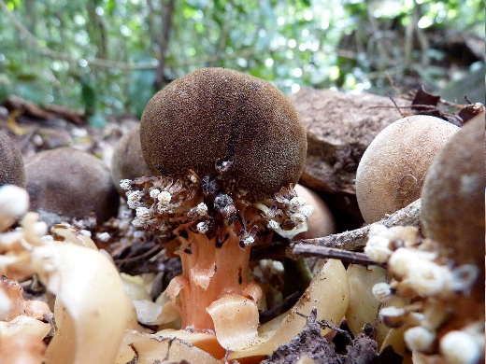
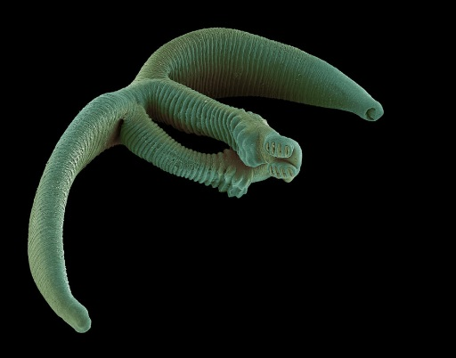
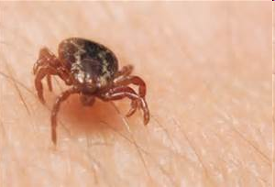
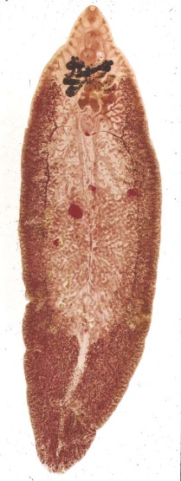
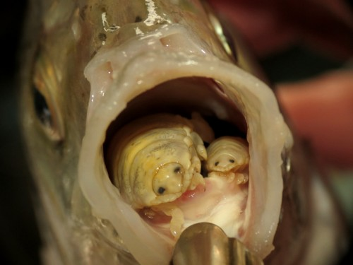
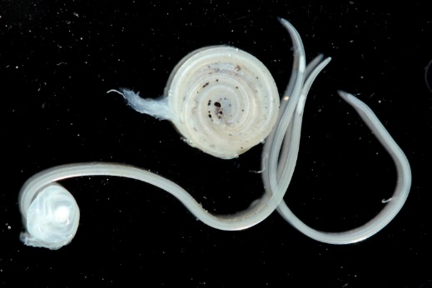
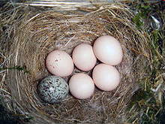
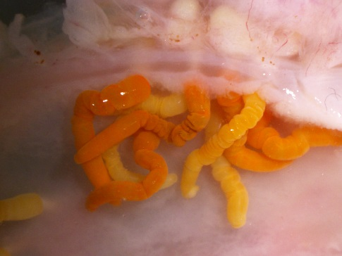
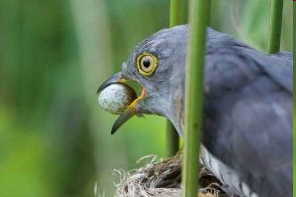
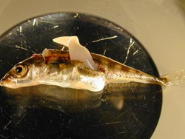
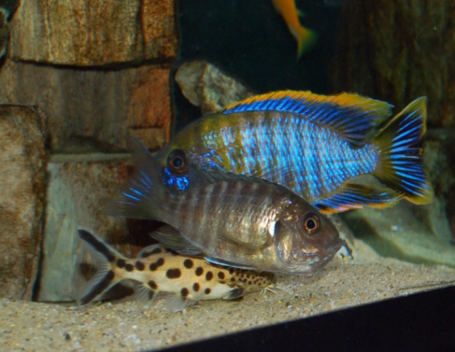
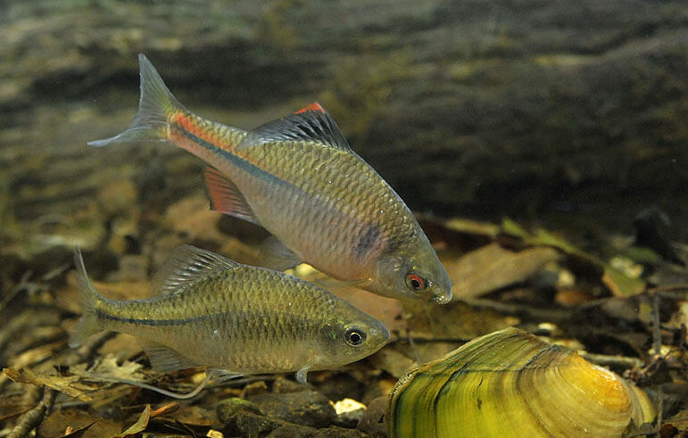
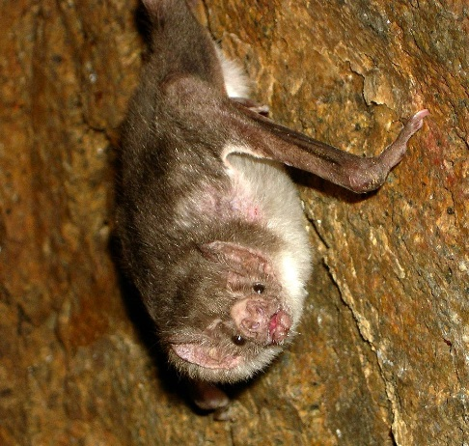
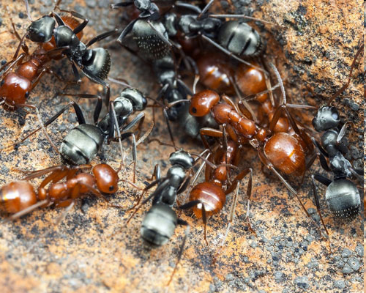
Rozmanitost cizopasníků

Slide 8
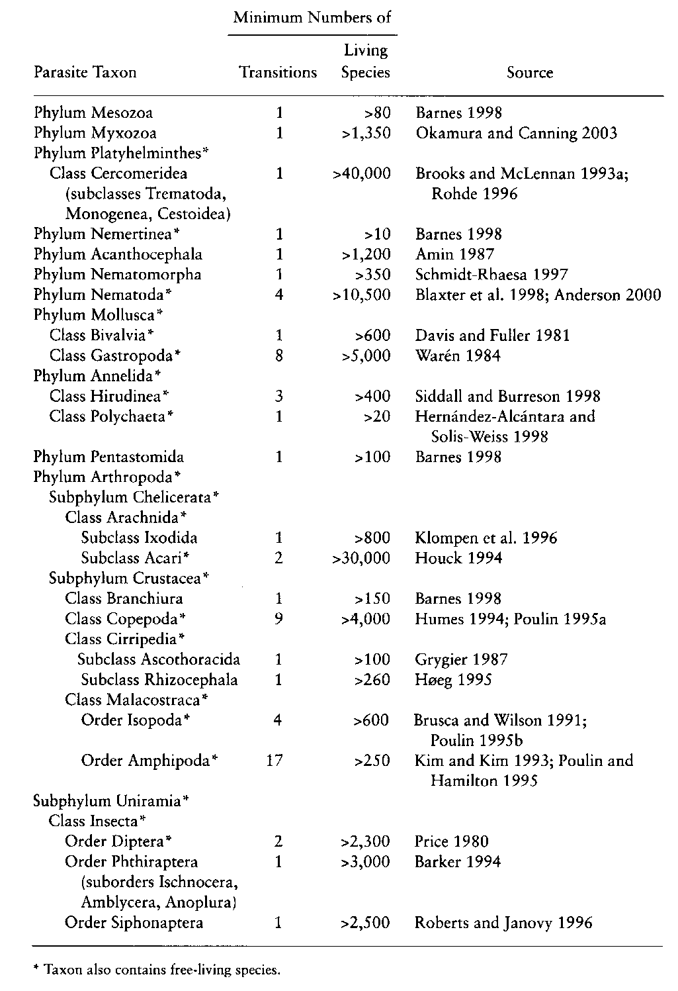
Současný stav poznání diverzity cizopasníků
>70 evolučních přeskoků od volně žijících k parazitickým životním formám
(Poulin & Morand, 2004)

Slide 9
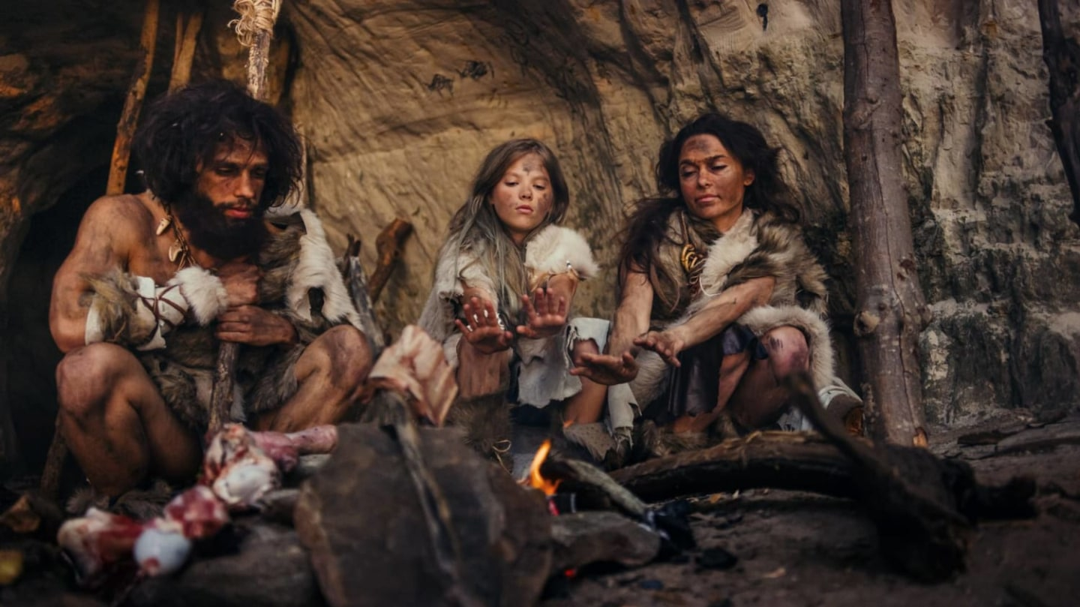
Paraziti a historie člověka

Slide 10
Parazitární nemoci člověka
Helmintózy 4,46 miliard
Ascaris lumbricoides 1221 mil
Ancylostoma 740 mil
Trichuris 795 mil
Filariózy 657 mil
Schistosomy 200 mil
Malárie 298-659 mil
Entamoeba histolytica 50 mil

Slide 11
Počet druhů cizopasníků
Plantae
Paraziti a hemiparaziti R 2 620
Fungi - paraziti rostlin R 28 100
paraziti živočichů Ž 4 000
Protista – paraziti rostlin R 100
paraziti živočichů Ž 7 505
Animalia
Plathelminthes Ž 40 000
Nematoda – paraziti rostlin R 2 500
paraziti živočichů Ž 10 000
Crustacea Ž 4 500
Arachnida Ž 10 000
Insecta – paraziti živočichů Ž 15 500
paraziti rostlin R 63 300
parazitoidi živočichů Ž 107 500
parazitoidi rostlin R 159 000
Chordata Ž 100

Slide 12
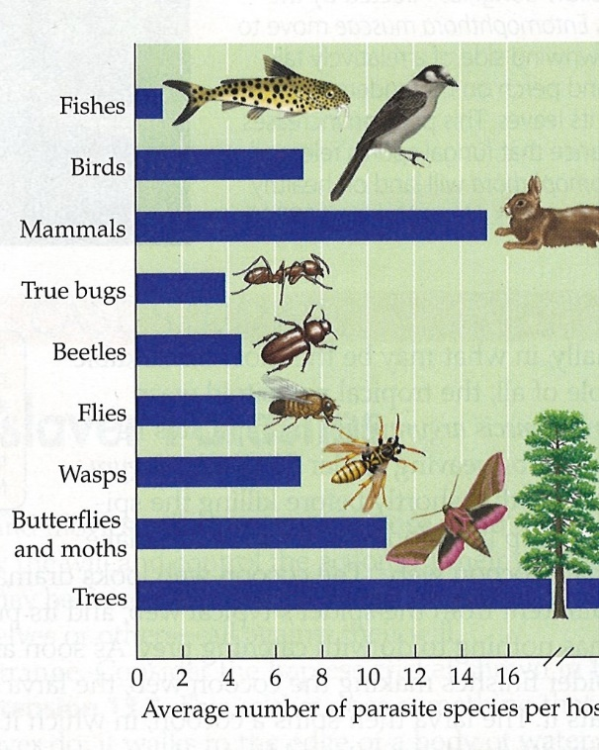
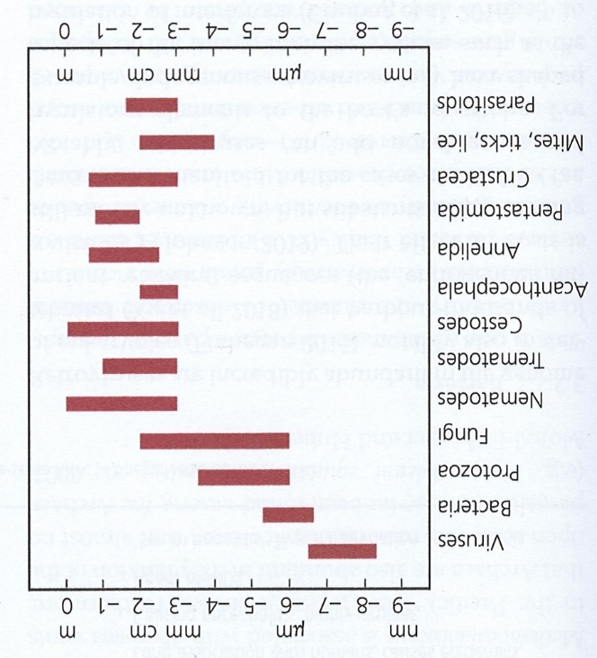
Kolik je na Zemi cizopasníků ? Jaká je jejich velikost ?

Slide 13
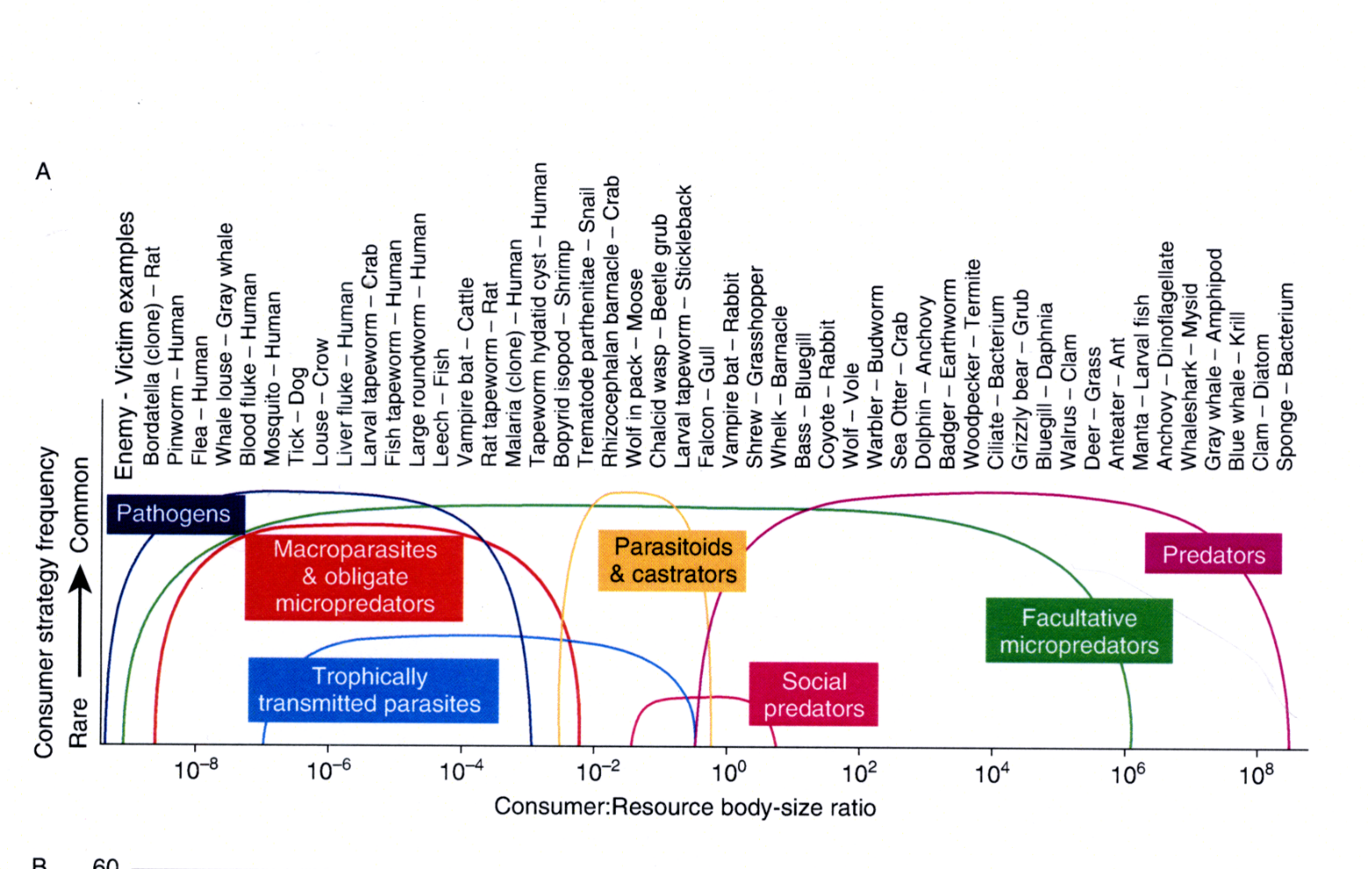
Frekvence poměru relativní velikosti těla konzumenta a hostitele

Slide 14
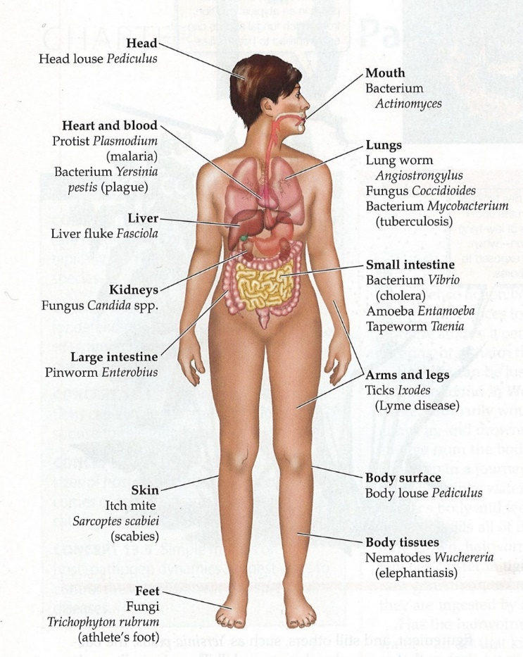
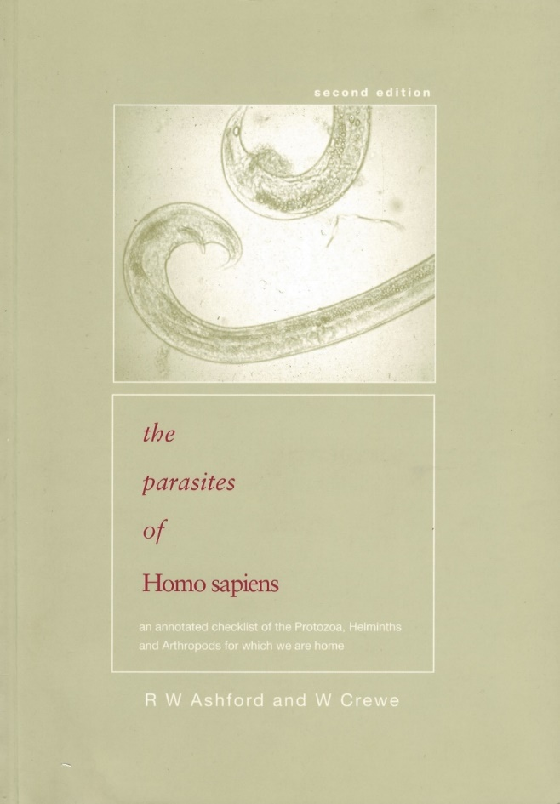
Lidské tělo jako habitat
Rozdílné části lidského těla představují vhodné
habitaty pro různé druhy cizopasníků

Slide 15
Ryba jako habitat - Ichthyoparazitologie

Slide 16
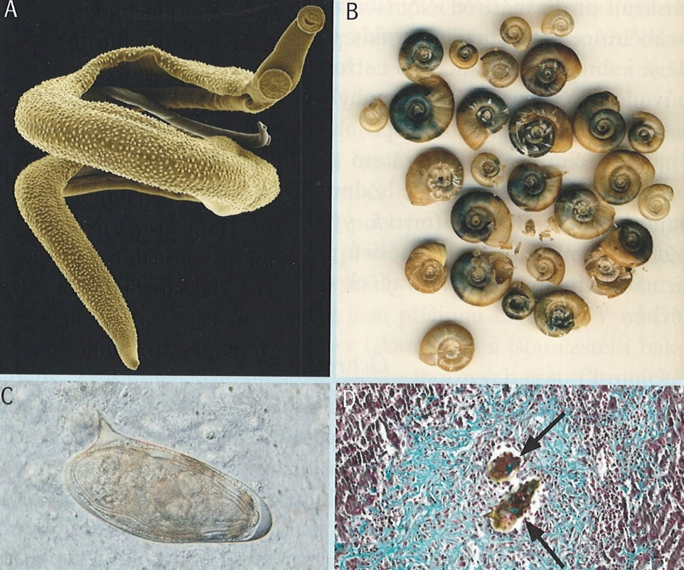
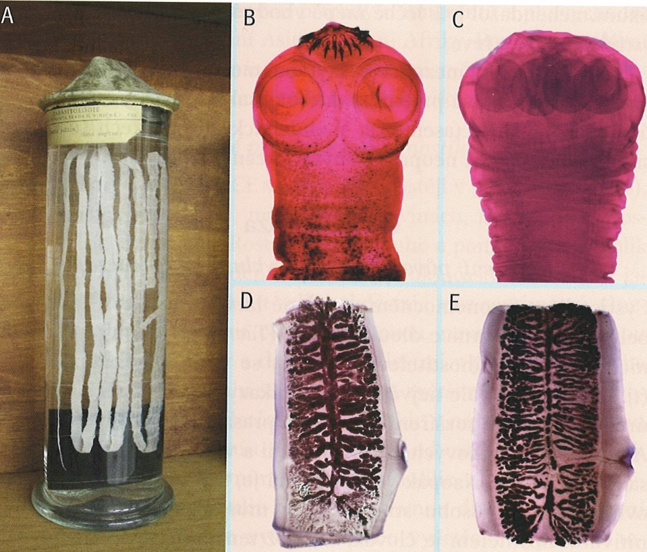
Co je hlavní úkol parazitologů ?

Slide 17
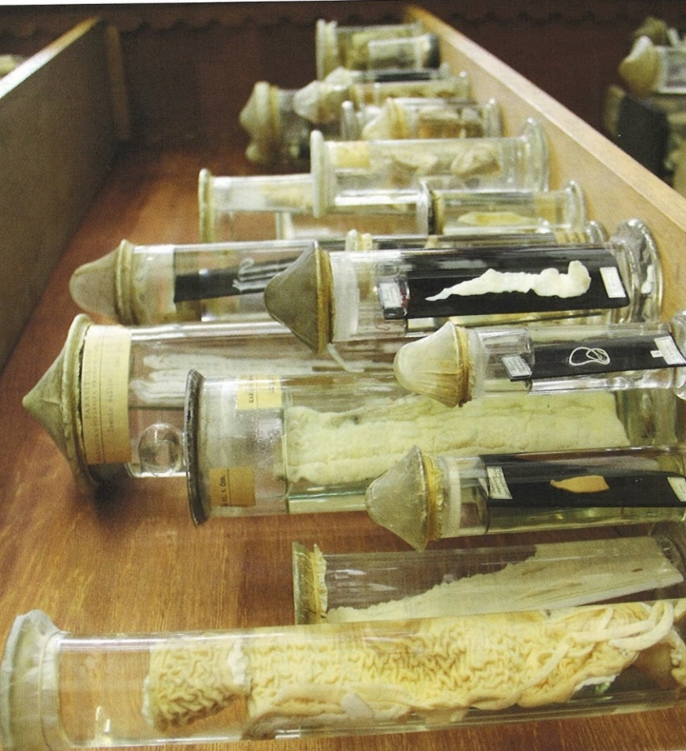
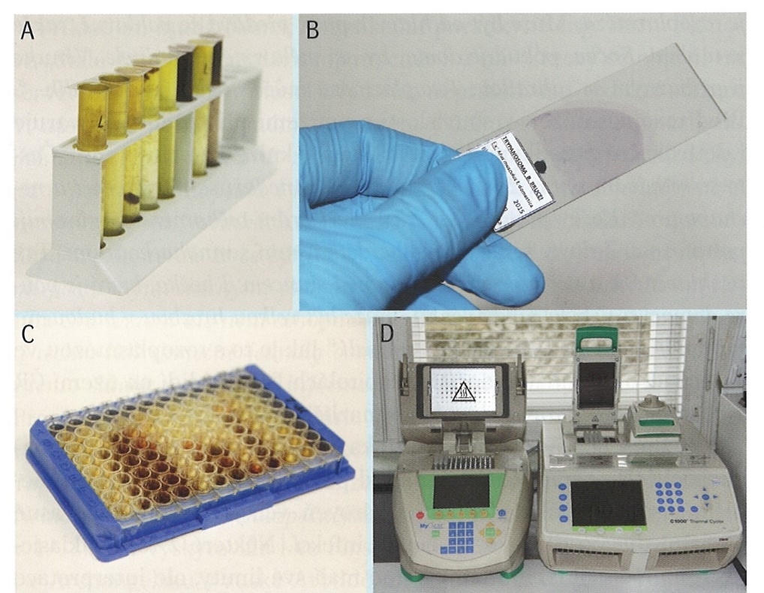
Profesionální diagnostika původců onemocnění

Slide 18
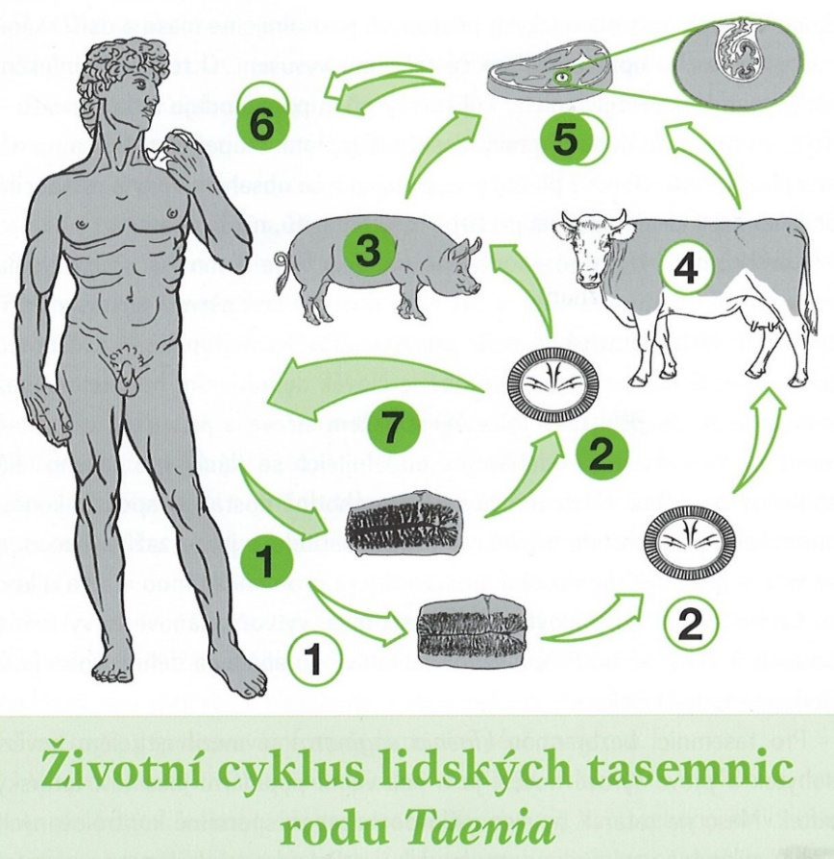
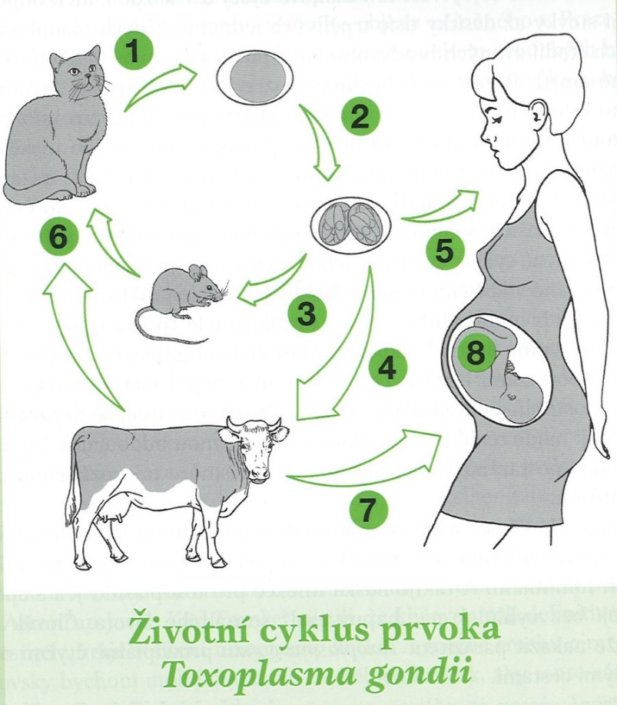
Studium životních cyklů – klíčová znalost

Slide 19
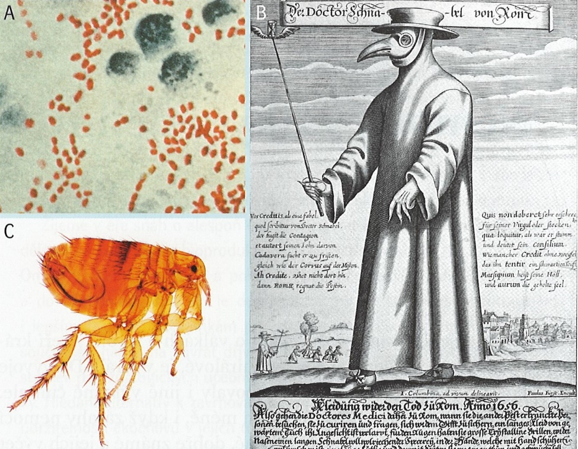
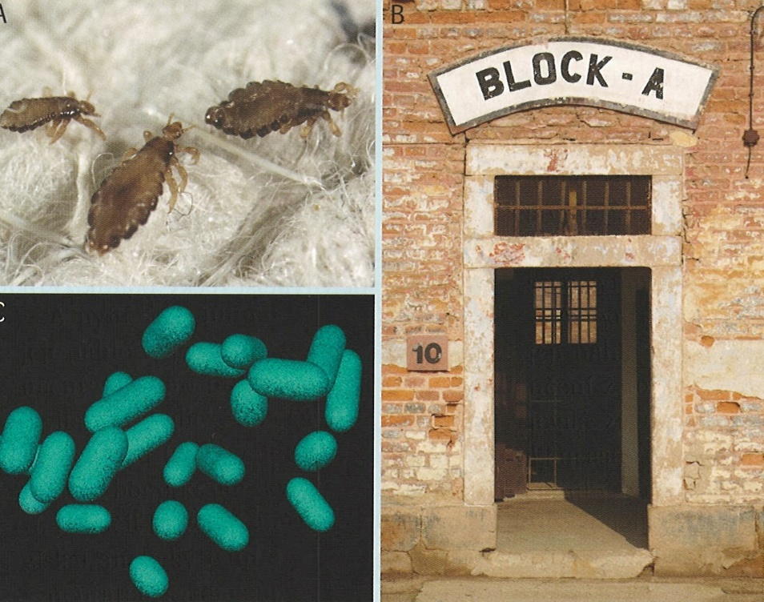
Studium přenosu a šíření patogenů
(často smrtících epidemií)

Slide 20
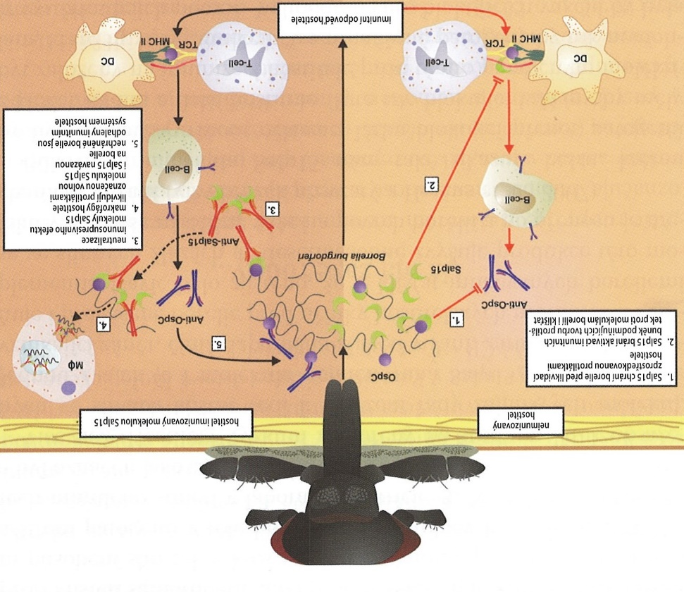
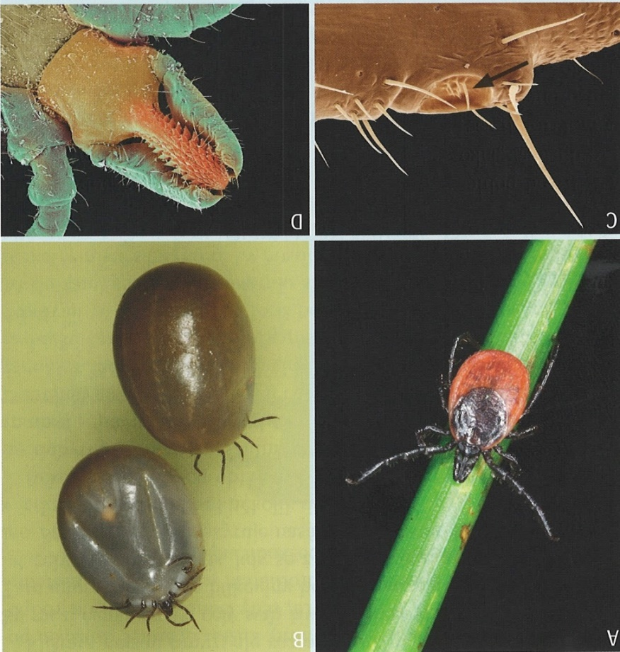
Aplikace ve zdravotnictví – např. příprava vakcín

Slide 21
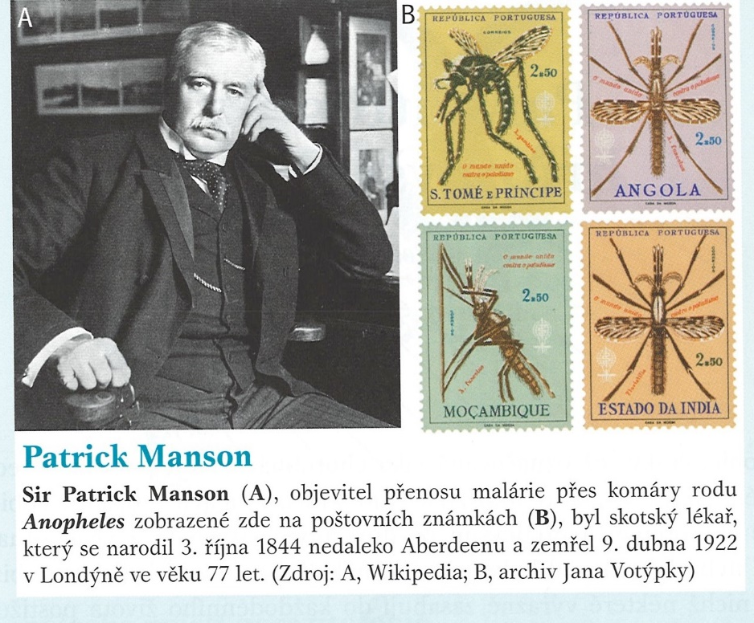
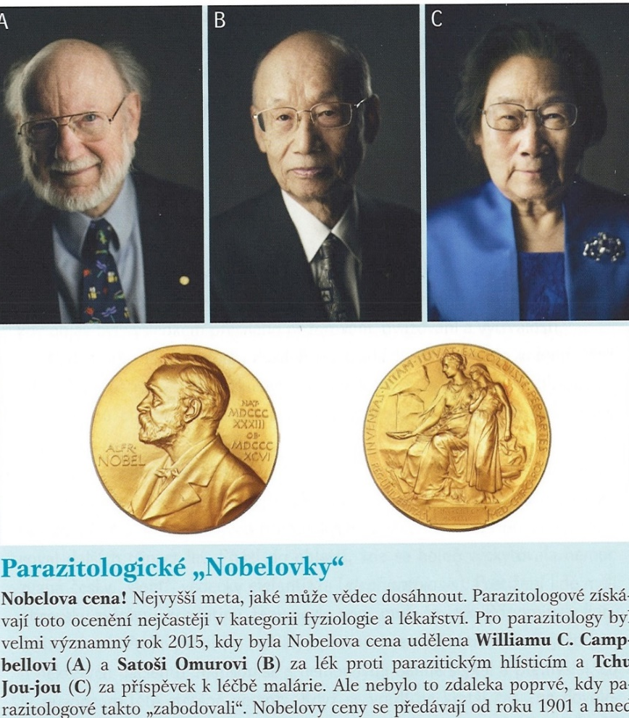
Parazitologické nobelovky

Slide 22
Parazit – organismus (mikroorganismus, rostlina, živočich), který žije na těle nebo uvnitř těla jiného organismu (hostitele), živí se na jeho úkor a tím mu škodí.
Kdo to je parazitolog ?
Quaint person who seeks truth in strange places, person who sits on one stool, staring at another.

Slide 23
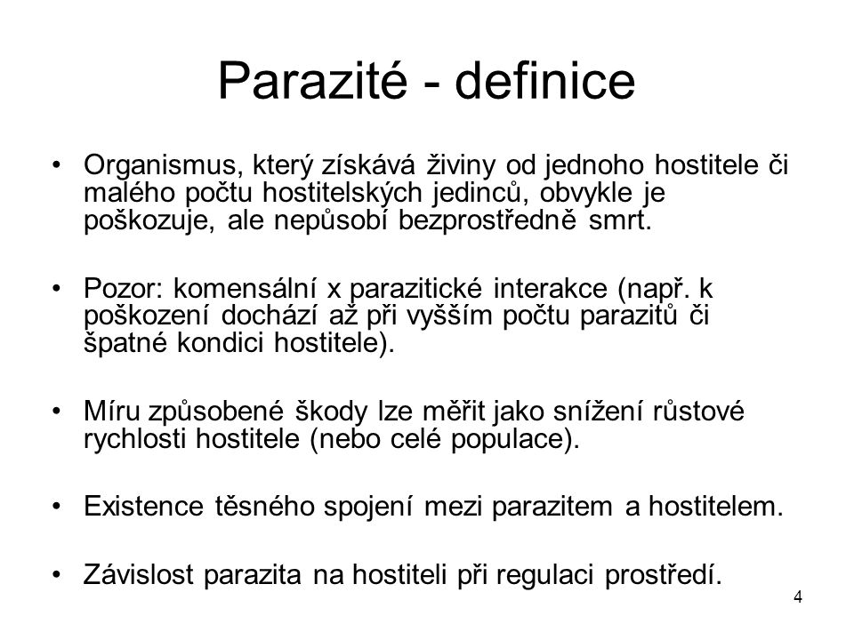

Slide 24
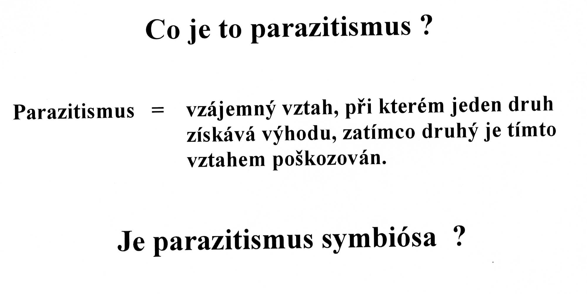

Slide 26
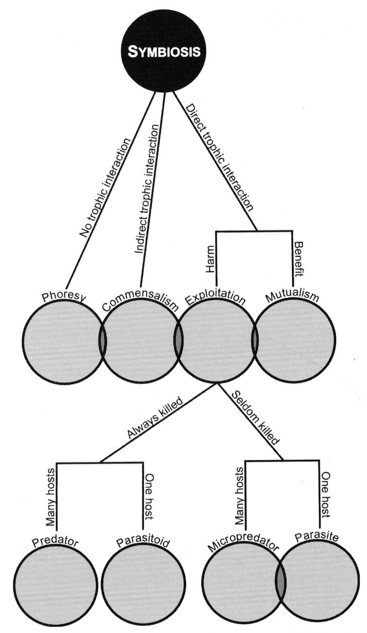
Je parazitismus symbióza ?
Celý život a nebo alespoň jeho část žije na nebo uvnitř těla svého hostitele
živí se na jeho úkor → jeho efekt na hostitele může být škodlivý

Slide 27
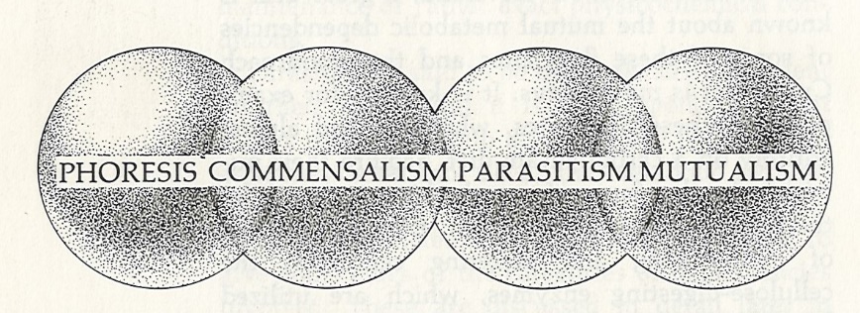
Jaké jsou typy symbiosy !
Je parazitismus typem symbiosy ?

Slide 28
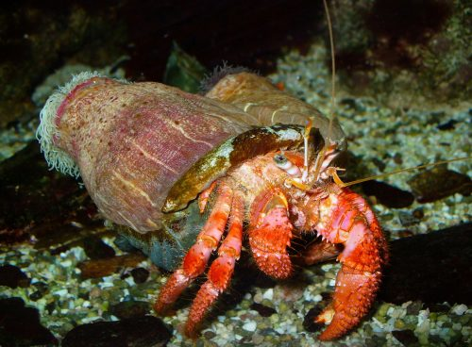
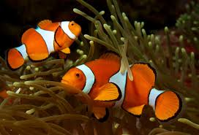
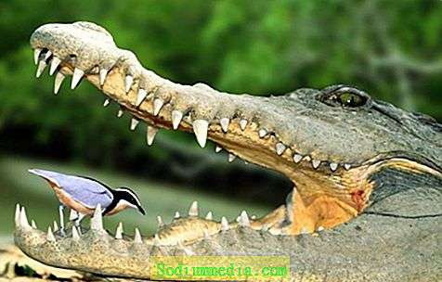
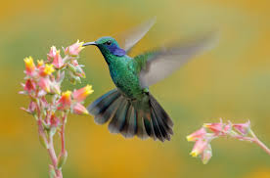
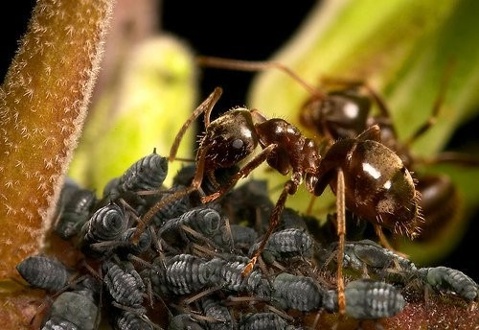
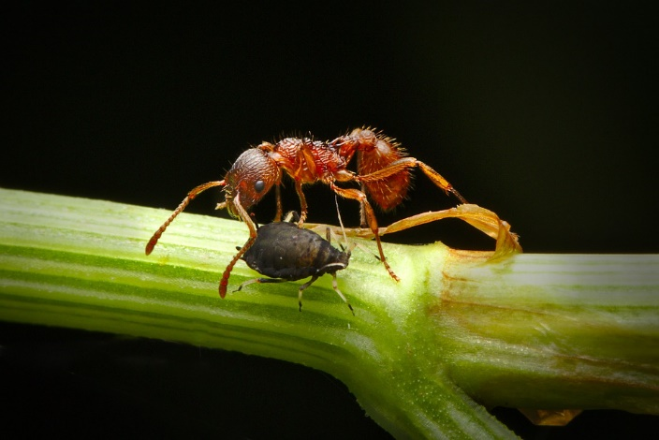



Symbiosa v přírodě

Slide 29


Slide 30


Slide 31

Vztahy mezi typy symbiosy

Slide 32


Slide 33


Slide 34


Slide 35
Hlavní starosti parazita
Mít strategii úspěšného vyhledávání hostitele
Znát způsob jak vniknout do hostitele a zachytit se v něm
Adaptovat se vůči fyzikálně-chemickým podmínkám hostitele
Být schopen se v těle hostitele uživit
Umět se bránit před obranným systémem hostitele
Dokázat se v množit a šířit na další hostitele

Slide 37

Současné znalosti diverzitě parazitů
1,000,000 popsaných druhů Eucaryot
100,000 popsaných druhů parazitů
(Poulin & Morand, 2004)

Slide 38
Occucence of parasitism in Eucaryota
Parasites of Homo sapiens other non human parasites

Slide 39

Evoluce parazitismu
Pozice zástupců Platyhelmithes s parazitickými zástupci

Slide 40

Demospongiae (Porifera)
Ctenophora
Placozoa
Cnidaria
Myxozoa
Orthonectida
Craniata
Echinodermata
Myzostomida
Dicyemida
Rotifera
Acanthocephala
Gnathostomulida
Platyhelminthes
Nemertea
Mollusca
Annelida
Chelicerata
Tartigrada
Pancrustacea
Hexapoda
Pentastomida
Nematomorpha
Nematoda
Vertebrata
0

Slide 41
Výhody parazitismu
1) Po nalezení hostitele nemusí hledat dalšího
2) Permanentní dostupnost potravy
3) Redukovaná potřeba složitého získávání a zpracovávání potravy
4) Ochrana před extrémy vnějšího prostředí
5) Ochrana před predátory a nemocemi
6) Redukovaná potřeba mechanismů šíření (zajišťuje hostitel)
7) Větší tělesné proporce pro reprodukční orgány než u volně žijících živočichů

Slide 42
Nevýhody parazitismu
1) Extrémní specifičnost zvyšuje riziko vyhynutí
2) Nutnost vyhledat optimální místo lokalizace na/v hostiteli
3) Nutnost se adaptovat vnitřnímu fyziologickému prostředí hostitele
4) Nutnost překonávat imunitní systém hostitele
5) Rozšíření je omezeno na geografické rozšíření hostitele
6) Přenos je extrémně riskantní a většina potomků cizopasníka zahyne před dosažením vhodného hostitele.

Slide 43
Faktory zhoršující vliv parazitismu
Chudoba
Nedostatečná hygiena
Podvýživa
Nedostatečná zdravotní infrastruktura
Nezájem vládních garnitur
Korupce
Urbanizace
Sociální konflikty/války
Přesuny vnímavých osob do oblastí s infekcí
Přesuny napadených osob do oblastí bez infekce
Antropogenní poškozování/degradace prostředí
Přírodní katastrofy
Nedostatek účinných léčiv/rezistence cizopasníků
Růst rezistence vektorů/mezihostitelů

Slide 44
Adaptace prvoků k parazitismu
Strukturální
Biologické
Fyziologické
Biochemické
Ekologické
Molekulární

Slide 45

Typy parazitismu
Parazit (typický)
Predátor
Parazitoid
Mikropredátor
Parazitický kastrátor
Parazitičtí obratlovci
Hnízdní parazitismus
Sociální parazitismus u hmyzu
Kleptoparazitismus
Parazitické rostliny

Slide 46



Parazit - typický
Jeden hostitel a velmi slabé nebo
žádné poškozování hostitele
Hostitel přežívá
Andreson & May (1979) :
typický parazit – závisí na intenzitě
infekce (makroparazit)
patogen – nezávislý na intenzitě infekce
(mikroparazit)
!!! Troficky přenosný parazit nebo patogen
vyžaduje usmrcení hostitele

Slide 47



Paraziti – příklady
Obrovská rozmanitost

Slide 48


Morfologická rozmanitost -Monogenea
Typy opisthaptoru
Evoluce opisthaptoru

Slide 49



Tasemnice

Slide 50
Evoluční vztahy hlavních skupin Platyhelminthes

Slide 51









Predace

Slide 52





Parasitoid
Jeden hostitel
Hostitel je usmrcován
Parasitické larvy o hmyzu Diptera (Tachinidae) a Hymenoptera (Chalcidoidea, Braconidae), fyziologické adaptace (endosymbiotické viry)
Samičky kladou vajíčka do hostitele, líhnoucí se larvy jsou parazitické

Slide 53
Formy parazitismu - parazitoidi
Parazitoid – strategie blízká predaci – zabíjí svého hostitele na konci vývoje – vyžírá orgány a tkáně – živá konzerva – velikost srovnatelná.
Hostitelé jsou všechna vývojová stádia hmyzu i dalších bezobratlých – např. housenky motýlů, larvy blanokřídlých, pavouci.
Nevyměšují – slepé střevo – defekace až po ukončení vývoje v H
Hyperparazitismus – parazitace larev blanokřídlých - parazitoidů
Nejčastěji Hymenoptera – 50tis a Diptera – 15tis druhů, ale i brouci, motýli, siťokřídlí – odhad až 25% hmyzu.
Zástupci Hymenoptera – lumci (Ichneumonidae), lumčíci (Braconidae), vejřitky (Proctotrupoidea), mšicomary (Aphiidae), vejcomary (Scelionidae), chalcidky (Chalcidoidea)
Hlavně Apocrita – štíhlý pas – adaptace na vpich vajíček do H
Primitivní vosy (Scoliidae, Tiphiidae, Mutiliidae) – kladélko – žahavý orgán – ochromení H – pak kladení vajíčka.
Hrabalky (Pompiloidea) svého H zahrabou do podzemního hnízda,

Slide 54





Slide 55



Mikropredátor - krevsající členovci

Slide 56

Rozmanitost členovců - blechy

Slide 57


Parazitický kastrátor
Energie sloužící hostiteli k reprodukci je využívána parazitem
Parazitický kastrátor - zabíjí hostitele v evolučním slova smyslu
Částečný kastrátor – přechod mezi typickým parazitem a parazitickým kastrátorem

Slide 58


Slide 59


Slide 60




Hnízdní parazitismus – kukačka obecná

Slide 61

Sociální parazitismus

Slide 62
Sociální parazitismus a otrokářství
Nejčastěji Hymenoptera
Parazitické druhy jsou závislé na členech kolonie sociálního hmyzu – Formicidae, Myrmicidae a včely.
Sociální parazitismus vznikl několikrát na sobě nezávisle – různé strategie a sociální organizace jak u parazitoidů tak u hostitelů.
Dva typy – (1) složená hnízda a (2) smíšené kolonie
(1) složená hnízda - nepříbuzné druhy – P krade potravu a žere potomstvo H v mraveništi a nebo 2 druhy žijí společně - jeden ovládá druhý a je jím krmen regurgitovanou potravou
(2) smíšené kolonie:
dočasný sociální parazitismus (DSP)
Otrokářství (dulosis)
Stálý parazitismus (inkvilinismus) bez otrokářství
DSP – oplozená královna pronikne do kolonie H – maskuje se - zabije původní královnu – produkuje potomky a nahradí původní druh
Otrokářství – využití pro práci – mravenci – nájezdy do hnízd - kradou larvy a kukly. Otrokáři často nejsou schopni získávat potravu – adaptace – čelisti zabíjející bránící se dělnice.
Invilinismus - nejčastější strategie u mravenců – P královnu nezabíjí, ale využívá celou strukturu a organizaci kolonie pro svůj prospěch. P produkuje pouze sexuální kastu a případně vojáky.
Smíšení kolonií – fylogenetická příbuznost partnerů – hypotézy vzniku
Hnízdní parazitismu i u včel – cca 15% druhů – včela naklade vajíčka do hnízda jiného druhu – larva zlikviduje vejce či larvu H. Parazitická včela je často podobná svému H.

Slide 63

Sociální parazitismus u hmyzu

Slide 64

Potravní parazitismus
Potravní parazitismus

Slide 65










Kleptoparazitismus - příklady

Slide 66



Kleptoparazitismus a forézie
Kleptoparaziti – ujídají svému hostiteli od úst – snižují tak množství přijaté potravy – např. fregatky
Jiné využití hostitele – forézie – hostitel slouží jako přepravní prostředek
Braula coeca – kleptomanická a foretická moucha
okrádá různé hmyzí a pavoučí predátory
Drobní kleptoparaziti – často malí roztoči – tiplíci – vykrádají pavoučí sítě
Okrádaní jsou často např. listorozí brouci – hovniválové – parazitují jim na kuličkách larvy much (Sphaeroceridae) – kulička jim slouží jako místo vývoje potomstva

Slide 67

Sexuální parasitismus
Unikátní strategii mají hlubinné ryby druhu Ceratias holboelli, kde samec je redukován na velice malou velikost těla a je tzv. sexuální parazit. Z hlediska svého přežití zcela závisí na samici svého druhu. Je přichycen na její spodní straně těla a není schopen ….. Samice jej živí a chrání před predátory, zatímco samec ji toto ničím neopětuje. Jediné co ji poskytuje jsou spermie, které samice potřebuje pro vznik nové generace.
Samec ryby Ceratias holboelli žije jako malý sexuální parazit permanentně
přichycený na spodní straně těla samice.

Slide 68


Slide 69

A co ryby, mají si kde hrát ?

Slide 70







Ryby jako (ekto)paraziti - mihule

Slide 71








Ryby jako (endo)paraziti – hořavka duhová

Slide 72

Krev sající netopýři – rodu Desmodus spp. (Vampyrismus)
Žijí v amerických tropech a mohou sát krev na teplokrevných obratlovcích, především na krocanech, drůbeži, psech, kočkách, dobytku, koních a také na lidech. Jejich sání není fatální, ale může být branou sekundární infekce. Jsou vektorem koňské trypanosomósy, která je pro své hostitele patogenní a může být i letální.

Slide 73


Potravní strategie jihoamerických netopýrů

Slide 74








Slide 75



Upíři a vampyrismus ☺ – ženy typu vamp ☹

Slide 76

Out of ….

Slide 77


Slide 78





Parazitické rostliny - fytopatologie

Slide 79
Vyšší rostliny jako paraziti
Pouze dvouděložné rostliny
Dříve měly normální fotosynteticky aparát a kořenový systém
Celkem téměř 4 500 rostlinných druhů na celém světě.
Četné druhy čeledí: Santaceae, Loranthaceae, Cuscutaceae, Orobanchaceae, Rafflesiaceae, Hydnoraceae, Balanophoraceae, Lauraceae, Myrtifloraceae, Convolulacveae, Lennoceae, Scrophulariaceae

Slide 80
Parazitické rostliny – kdo je kdo ?
PARAZIT – organismus životně závislý na příjmu živin z hostitele. Adaptacemi, mutacemi a selekcí je jeho celý život k tomuto účelu zaměřen.
HOSTITEL – organismus, u něhož se během evoluce nevytvořila jediná adaptace, která by sloužila ke snadnějšímu napadení parazitem, právě naopak. Ve větší či menší míře jsou všechny adaptace zaměřeny na zachování stavu před napadením a proti činnosti parazita.

Slide 81
Vyšší rostliny jako paraziti
Rostliny čerpající potřebné minerální látky a fotosyntetické asimiláty částečně, nebo úplně z jiných rostlin.
Asi 1% kvetoucích rostlin je parazitických, tj cca 4 500 druhů.
Vnikají do hostitele a napojují se na jeho cévní systém penetračními výběžky = HAUSTORIA (→ fyziologický a morfologický most mezi parazitem a hostitelem)
Rozlišujeme dva typy parazitických rostlin:
HOLOPARAZIT - parazitické rostliny bez chlorofylu, jejich zásobování vodou, živinami a vázaným uhlíkem celkem závisí na jejich hostitelských rostlinách - Raflézie (Rafflesia arnoldii), Kokotice (Cuscuta), Záraza (Orobanche)
HEMIPARAZIT - rostlina schopná fotosyntézy; čerpá minerální látky a vodu kořeny zapuštěnými do jiných rostlin. Jmelí (Viscum), Světlík (Euphrasia), Kokrhel (Rhinanthus)

Slide 82
Parazitické rostliny – 2 skupiny
HOLOPARAZITI
(úplní/obligátní paraziti)
Organické i anorganické látky
Nemají chlorofyl
Zcela závislí na hostiteli
Na povrchu hostitele
Listy i kořeny redukovány
Haustoria do floému a i do xylému
Příklady:
  Záraza (kořeny lučních rostlin)
  Podbílek (kořeny listnatých dřevin)
  Kokotice (na jeteli aj.)
HEMIPARAZITI
(polo/fakultativní paraziti)
Voda a minerální látky
Zelené, částečně schopné fotosyntézy
Místa s dostatkem světla
Haustoria buď jen do xylému nebo jen do floému a pak kořeny v půdě
Příklady:
  Jmelí, Ochmet (do xylému)
  Světlík, černýš, všivec (do floému)

Slide 83


Napojení parazita na hostitele

Slide 84


Haustorium jmelí pronikající do hostitele
Podélný řez dokumentující vývoj přichycovacího (adhesivního) disku na konci hypokotylu Jmelí bílého
(m - oblast meristému, ze kterého vyrůstá haustorium;
v – hostitelská rostlina)
Vývoj endofytu jmelí bílého
Dvě embrya z plodu jmelí bílého.

Slide 85






Slide 86





Slide 87

Vývoj jmelí bílého
(Viscum album)

Slide 88


Slide 89


Slide 90


Slide 91


Slide 92


Slide 93

Klasifikace typů hostitelů
Příklady vektorů
Hostitel definitivní
Mezihostitel
Paratenický hostitel
Rezervoárový hostitel
Náhodný hostitel
Vektor – přenašeč

Slide 94


Slide 95


Slide 96


Slide 97


Slide 98


Slide 99


Slide 100

Bez komentáře !
Viry jsou v podstatě obligátní paraziti, bez hostitele nejsou schopni existence !

Slide 101
Parazitární vektor – definice
Vektor je organismus, který
funguje jako zprostředkující
hostitel parazita.
Nejdůležitější je, že vektor
přenáší parazita na dalšího hostitele.
Dobrými příklady vektorů jsou
komáři při přenosu malárie a
klíšťata při přenosu boreliózy.

Slide 102

Příklady vektorů cizopasníků

Slide 103

Vzájemné vztahy: Parazit - Hostitel - Vektor

Slide 104

Schéma vzniku parazitárního onemocnění

Slide 105

Klasifikace parazitů

Slide 106
Klasifikace cizopasníků
Systematika versus Ekologie

Slide 107
Ekologické klasifikace parazitů
Mikroparaziti – množí se na/v
hostiteli (viry, bakterie, houby, prvoci)
Makroparaziti - vyvíjejí a rostou
na/v hostiteli (helminti, členovci)

Slide 108
Ekologické klasifikace parazitů
Podle hostitelů
Podle lokalizace
Podle vazby na hostitele
Podle časového úseku, kdy parazitují
Podle typu životního cyklu
Podle způsobu výživy

Slide 109
Podle hostitelů
Zooparaziti – paraziti živočichů a člověka
Fytoparaziti – paraziti rostlin

Slide 110
Podle lokalizace
Ektoparaziti – na povrchu těla hostitele (monogenea, parazitičtí korýši, vši, blechy)
Endoparaziti – ve vnitřních orgánech hostitele (měňavka úplavičná, motolice, tasemnice)

Slide 111
Endoparaziti
Střevní (Entamoeba histolytica, Trematoda, Cestoda)
Krevní – a) v plasmě (Trypaanosoma)
b) v krvinkách (Plasmodium)
3) Kavitární – Entaboeba gingivalis,
Trichomonas vaginalis
4) Tkáňoví – a) intercelulární (Toxoplasma gondii,
Leishmania)
b) Epicelulární (Giardia intestinalis)
c) Intercelulární (Myxosporidia)
Ektopická lokalizace – Paragonimus westermani

Slide 112
Podle vazby na hostitele
Obligatorní – celý svůj život parazitují (motolice, tasemnice)
Fakultativní – parazitují pouze příležitostně (pijavka lékařská)

Slide 113
Podle časového úseku v životním cyklu kdy parazitují
Permanentní – celý ŽC parazitují (Plasmodium)
Temporární – parazitují pouze občas – příjem potravy (Argulus, Anopheles, Culex, Ixodes)
Periodický parazitismus

Slide 114
Periodický parazitismus
Parazitismus stádijní
a) larvální (glochidia mlžů, larvy dipter – myiasis)
b) imaginální – (komáři, muchničky)
2) Parazitismus generační (hádě ropuší – Rhabdias bufonis)

Slide 115
Podle typu životního cyklu
Monoxenní – (Eimeria tenella, Enterobius vermicularis)
Heteroxenní – Toxoplasma gondii, Sarcosystis tenella, Fasciola hepatica)
Dixenní
Trixenní
Tetraxenní

Slide 116
Podle způsobu výživy
Stenofágní (monofágní) živí se na jednom druhu hostitele – specialista
Euryfágní (polyfágní) – živí se více druzích hostitelů – generalista
Specifičnost cizopasníka

Slide 118
Životní cyklus parazita

Slide 120


Slide 121


Slide 122
Životní cyklus přímý

Slide 124
Životní cyklus nepřímý
DH
3.Mz
2.Mz
1.Mz

Slide 129


Slide 135
Děkuji za pozornost

